Slide 1
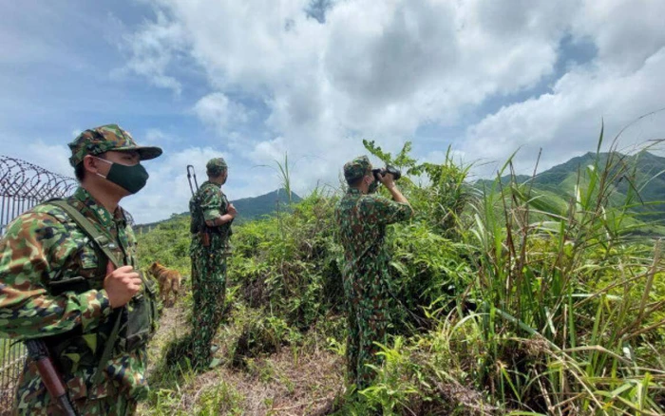
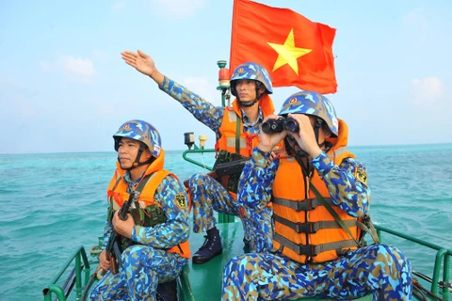
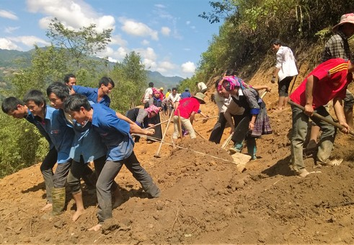
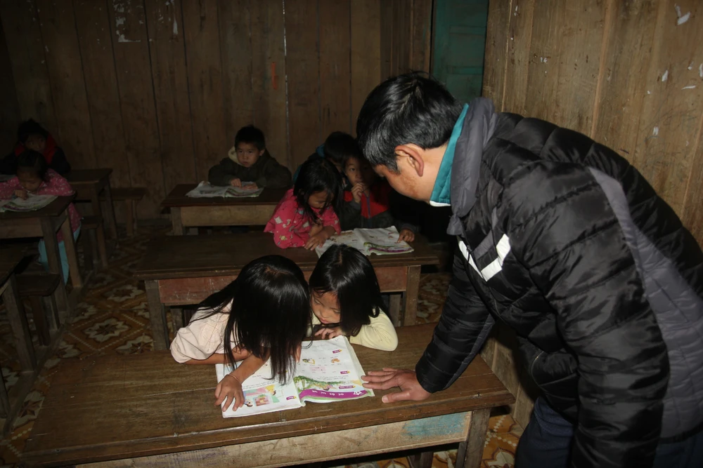
Chia sẻ suy nghĩ của mình về những người đang sống ở nơi xa xôi, hẻo lánh và làm các công việc vất vả, âm thầm.
Notes:
Cách 1

Slide 2

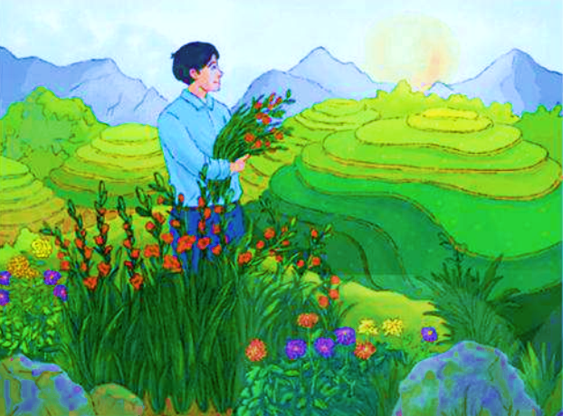
Bài 6: Chân dung cuộc sống
Văn bản
Lặng lẽ Sa Pa
Trích, Nguyễn Thành Long

Slide 3
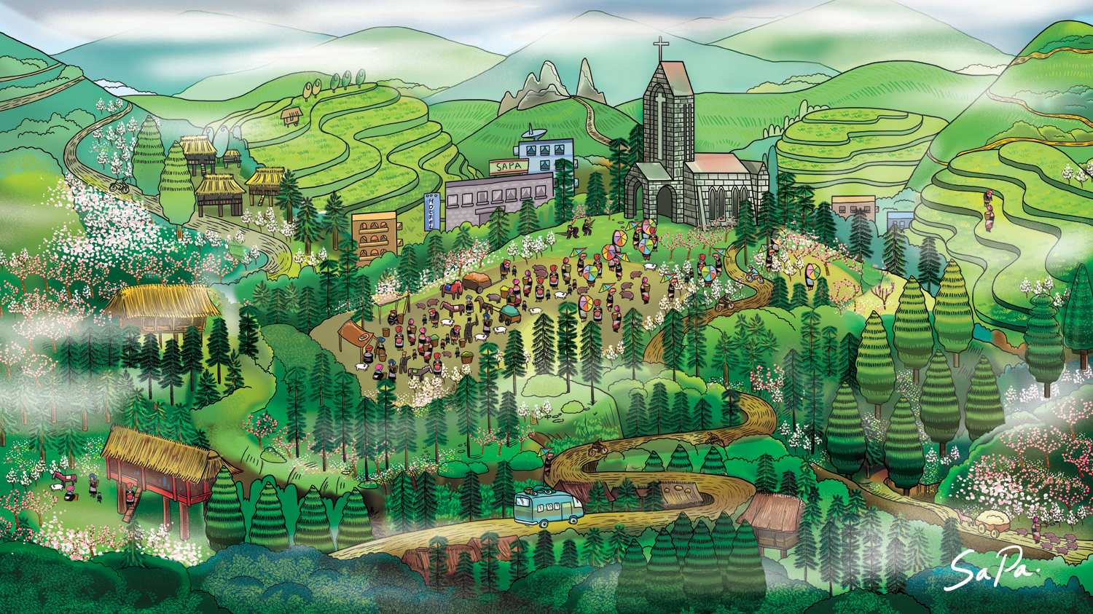
I. Đọc – Tìm hiểu chung

Slide 4





1. Đọc – chú thích
a. Đọc
- Đọc to, rõ ràng, diễn cảm, giọng tình cảm, sâu lắng,…Chú ý phân biệt lời người kể chuyện và lời nhân vật.
- Chú ý sử dụng các chiến lược đọc trong các thẻ chỉ dẫn: hình dung, theo dõi, suy luận
Notes:
Yêu cầu HS đọc văn bản trước khi đến lớp, tự tóm tắt cốt truyện.
Sử dụng chiến lược đọc trong các thẻ chỉ dẫn: hình dung, theo dõi, suy luận
Đọc to, rõ ràng, chậm rãi, tình cảm, sâu lắng. Chú ý phân biệt lời của người kể chuyện với lời của các nhân vật.

Slide 5




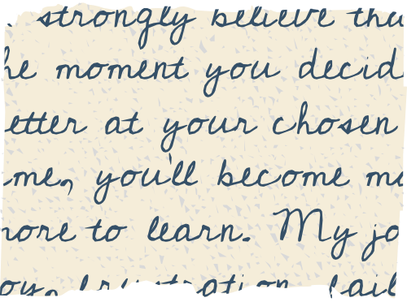
1. Đọc – chú thích
b. Chú thích
Kiến thức bách khoa
Sa Pa
Vật lí địa cầu
Tử kinh
Máy nhật quang kí
Tam thất
Máy bộ đàm
Notes:
Yêu cầu HS giải nghĩa một số từ khó
- Sa Pa: thị xã thuộc tỉnh Lào Cai, ngày nay là địa điểm du lịch nổi tiếng của nước ta, tuy nhiên ở thời điểm Nguyễn Thành Long sáng tác truyện ngắn này, Sa Pa còn là nơi xa xôi, hiểm trở và hoang vu.
- Tử kinh: một loại cây thân gỗ, hoa có nhiều màu như hồng, đỏ tím, tím nhạt,…
- Vật lí địa cầu: khoa học nghiên cứu những tính chất vật lí của Trái Đất và các quá trình vật lí xảy ra trong Trái Đất và khí quyển.
- Tam thất: một loại thảo dược, sống lâu năm, thường mọc ở một số vùng núi cao, rễ và củ dùng để chữa bệnh, bồi bổ sức khỏe.
- Máy nhật quang kí: máy đo cường độ ánh sáng mặt trời.
- Máy bộ đàm: thiết bị di động cầm tay, dùng để liên lạc trực tiếp trong một nhóm máy bằng cách thu phát sóng vô tuyến.

Slide 6

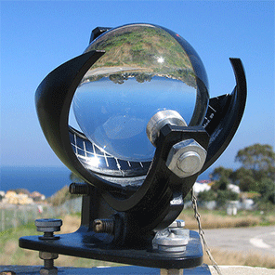
Máy nhật quang kí
Máy bộ đàm

Slide 7

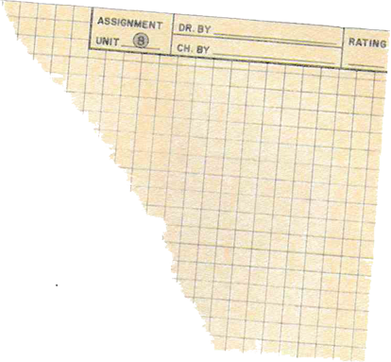
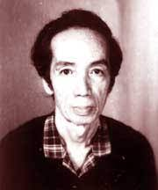

2. Tìm hiểu chung
a. Tác giả
Quê: Quảng Nam
Là cây bút chuyên viết truyện ngắn và kí.
Sáng tác của ông thể hiện niềm tin yêu và sự gắn bó thiết tha với đất nước, con người.
Truyện ngắn của Nguyễn Thành Long có lối viết nhẹ nhàng, giàu chất thơ, giọng văn trong sáng
Nguyễn Thành Long
(1925 – 1991)
Notes:
Trình bày ngắn gọn những hiểu biết về tác giả Nguyễn Thành Long

Slide 8
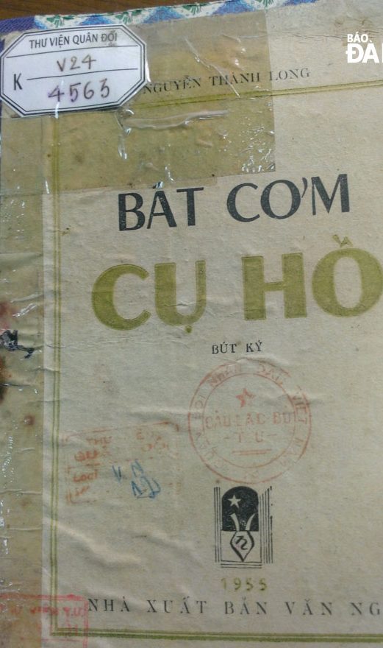
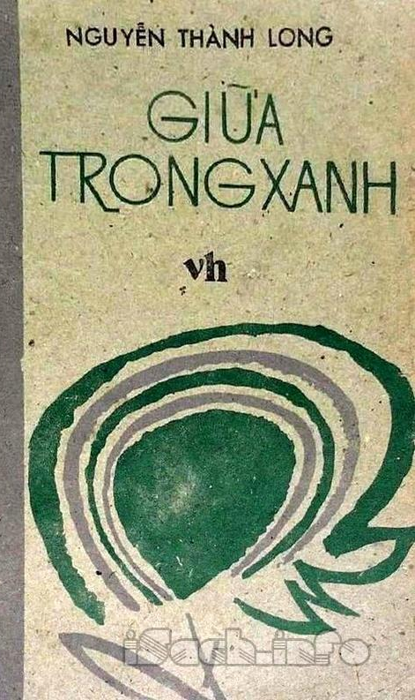
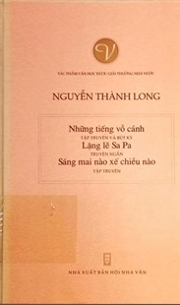
Notes:
Một số tác phẩm chính: Bát cơm Cụ Hồ (1952); Những tiếng vỗ cánh (1967); Giữa trong xanh (1972); Sáng mai nào, xế chiều nào (1984);….

Slide 9

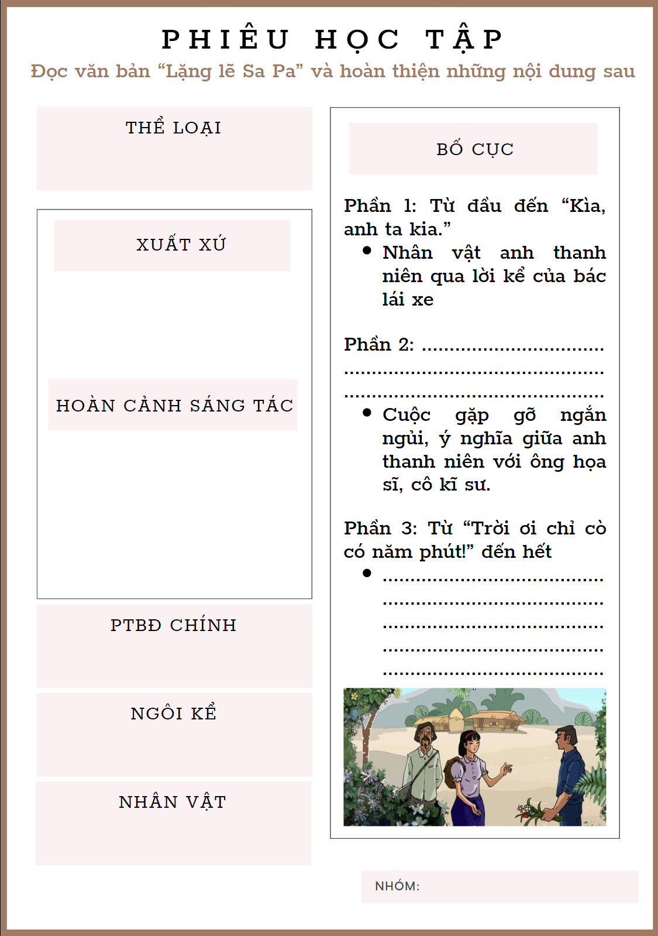

2. Tìm hiểu chung
b. Tác phẩm
Trình bày sản phẩm
Tìm hiểu chung
về văn bản “Lặng lẽ Sa Pa”
Notes:
Yêu cầu HS trình bày sản phẩm hoạt động nhóm đã thực hiện ở nhà.

Slide 10


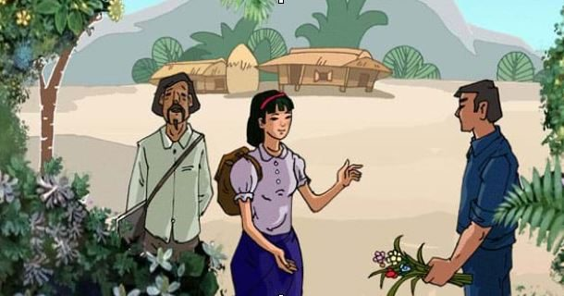

2. Tìm hiểu chung
b. Tác phẩm
Nhân vật
Thể loại:
truyện ngắn
anh thanh niên, ông họa sĩ, cô kĩ sư, bác lái xe,…
Xuất xứ:
in trong 33 truyện ngắn chọn lọc 1945 – 1975, in lần đầu trong tập Giữa trong xanh
Ngôi kể
thứ ba
PTBĐ chính
Hoàn cảnh sáng tác
tự sự
sáng tác sau chuyến đi thực tế Lào Cai năm 1970
Notes:
Truyện ngắn Lặng lẽ Sa Pa được Nguyễn Thành Long sáng tác sau chuyến đi thực tế Lào Cai 1970. Truyện được in lần đầu trong tập Giữa trong xanh

Slide 11



2. Tìm hiểu chung
b. Tác phẩm
Phần 1: Từ đầu đến “Kìa, anh ta kia.”: Nhân vật anh thanh niên qua lời kể của bác lái xe
Phần 3: Còn lại – Cuộc chia tay giữa ba người.
Bố cục
Phần 2: tiếp đến “mà ông yêu nhưng vẫn còn tránh” – Cuộc gặp gỡ ngắn ngủi, ý nghĩa giữa anh thanh niên với ông họa sĩ, cô kĩ sư.

Slide 12
II. Khám phá văn bản

Slide 13

1.
Đề tài, tóm tắt văn bản và kiểu cốt truyện

Slide 14


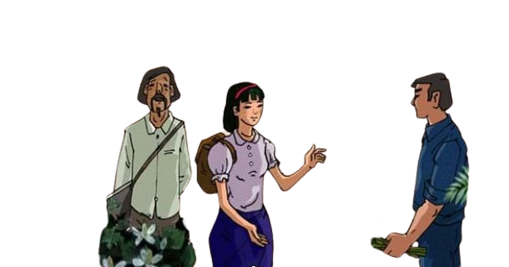
a. Đề tài
Những người lao động đảm nhận các công việc thầm lặng, đóng góp vào công cuộc xây dựng đất nước trong những năm 1970
Notes:
1. Xác định đề tài của truyện ngắn Lặng lẽ Sa Pa.
Theo tiêu chí loại nhân vật, tác phẩm có đề tài là những người lao động đảm nhận các công việc thầm lặng, đóng góp vào công cuộc xây dựng đất nước trong những năm 1970

Slide 15


b. Tóm tắt
“Lặng lẽ Sa Pa” là câu chuyện về cuộc gặp gỡ đầy bất ngờ giữa ông họa sĩ, cô kĩ sư với anh thanh niên 27 tuổi làm công tác khí tượng kiêm vật lí địa cầu trên đỉnh núi Yên Sơn. Trong cuộc gặp gỡ 30 phút ngắn ngủi, anh thanh niên kể về công việc của mình, công việc đơn giản nhưng gian khổ và cô đơn. Anh đã bộc lộ những suy nghĩ đúng đắn về công việc và cuộc đời. Ông họa sĩ đã cảm nhận được những nét đẹp trong suy nghĩ, lối sống, phẩm chất của anh thanh niên và mong muốn vẽ một bức chân dung về anh. Anh thanh niên khiêm tốn từ chối và giới thiệu những người khác mà anh cho là đáng vẽ hơn mình. Cuộc gặp gỡ đã để lại những ấn tượng sâu sắc cho ông họa sĩ, cô kĩ sư về anh thanh niên và những con người lao động thầm lặng ở mảnh đất Sa Pa này.
Notes:
2. Tóm tắt tác phẩm và nêu nhận xét về kiểu cốt truyện.

Slide 16
c. Kiểu cốt truyện
Cốt truyện đơn tuyến (đơn giản xoay quanh tình huống gặp gỡ bất ngờ giữa ông họa sĩ già, cô kĩ sư trẻ với anh thanh niên làm việc ở trạm khí tượng trên đỉnh Yên Sơn)

Slide 17
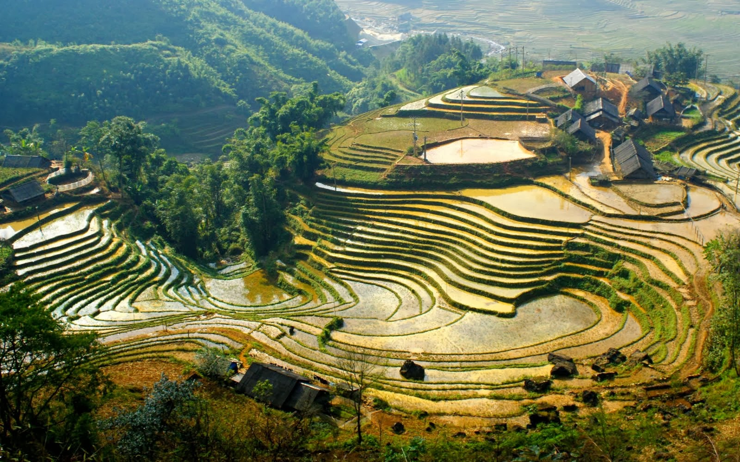
2.
Nhân vật anh thanh niên

Slide 18
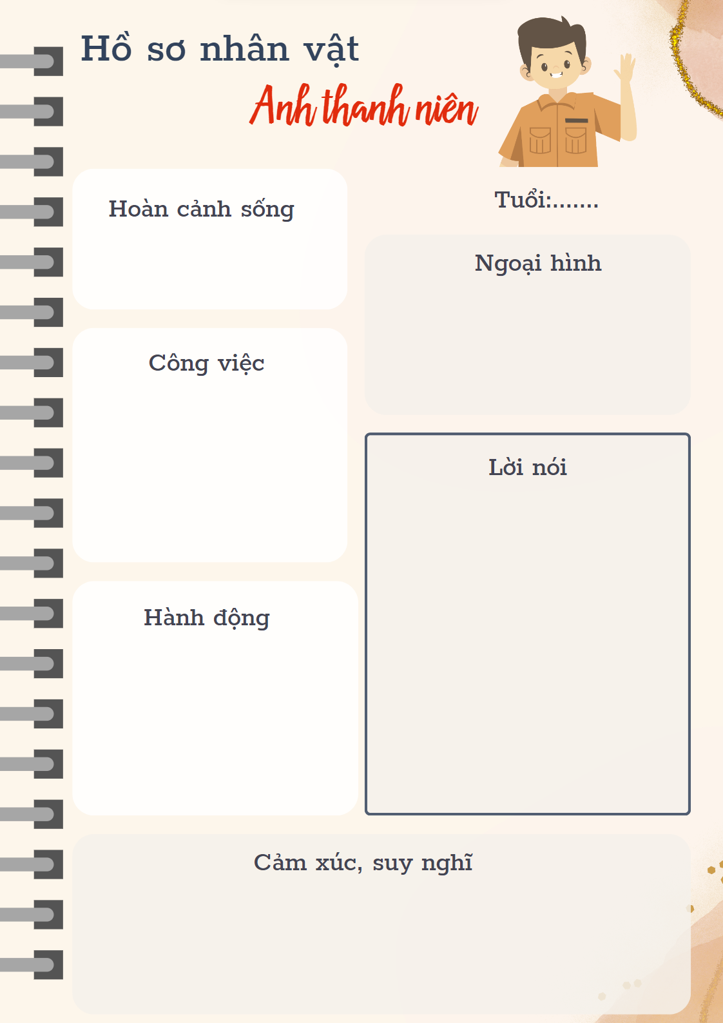
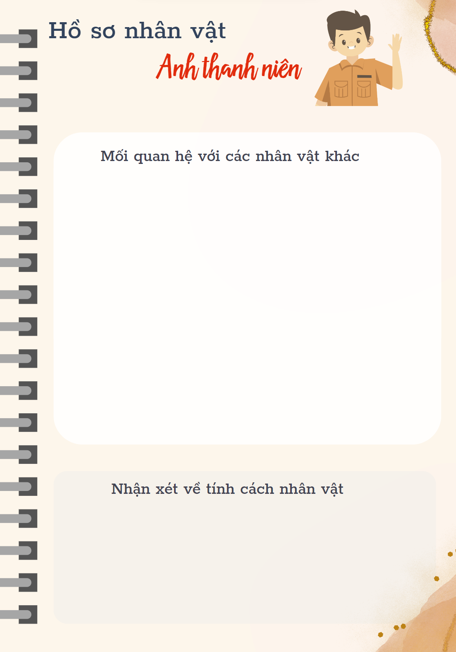
Notes:
Hoạt động nhóm lớn
Thời gian 10 phút
Nhân vật anh thanh niên được nhà văn miêu tả qua những chi tiết nào (ngoại hình, lời nói, hành động, suy nghĩ, hoàn cảnh sống, công việc, mối quan hệ với các nhân vật khác)? Hãy dựa vào một số chi tiết tiêu biểu để nhận xét về tính cách nhân vật.

Slide 19



- Độ tuổi và ngoại hình: hai mươi bảy tuổi, tầm vóc bé nhỏ, nét mặt rạng rỡ,…
- Hoàn cảnh sống: sống một mình trên đỉnh núi, bốn bề chỉ có cây cỏ và mây mù lạnh lẽo; căn nhà ba gian rất gọn gàng, ngăn nắp, có niềm vui đọc sách,…

Slide 20

- Công việc: làm công tác khí tượng kiêm vật lí địa cầu trên đỉnh Yên Sơn cao hai nghìn sáu trăm mét: đo gió, đo mưa, đo nắng, tính mây, đo chấn động mặt đất, dự báo thời tiết hằng ngày, phục vụ sản xuất, phục vụ chiến đấu; gian khổ nhất là làm việc lúc một giờ sáng: gió tuyết và lặng im bên ngoài như chỉ chực đợi mình là ào ào xô tới,…

Slide 21
- Lời nói:
+ Lời tâm sự của anh thanh niên với ông họa và cô kĩ sư về công việc của mình.
+ Lời giới thiệu những người khác xứng đáng hơn mình để ông họa sĩ vẽ chân dung.
- Hành động: lấy khúc cây chắn ngang đường để gặp mọi người, trao bó hoa cho cô kĩ sư trẻ,…
- Cảm xúc, suy nghĩ của anh thanh niên về công việc và cuộc sống: khi ta làm việc, ta với công việc là đôi, sao gọi là một mình được?; Nhưng từ hôm ấy, cháu sống thật hạnh phúc;…

Slide 22
- Quan hệ với các nhân vật khác:
+ Gửi bác lái xe củ tam thất vì “bác gái vừa ốm dậy”.
+ Trao bó hoa đã cắt cho cô kĩ sư nông nghiệp trong lần đầu gặp gỡ
+ “Ấn cái làn trứng” vào tay ông họa sĩ để mọi người ăn trưa.

Slide 23
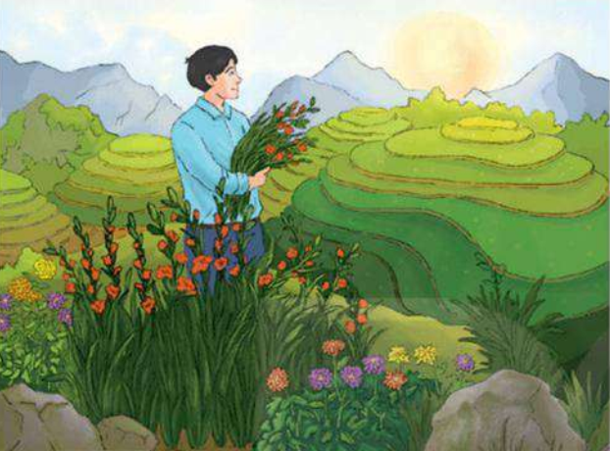
➔ Có lí tưởng sống đẹp đẽ; say mê, gắn bó với công việc; có tinh thần trách nhiệm cao; lạc quan, yêu cuộc sống, khiêm tốn, cởi mở; ân cần, chu đáo; quý trọng tình cảm của những người xung quanh,…

Slide 24

Thảo luận nhóm bàn: Chân dung nhân vật anh thanh niên hiện ra qua cảm nhận và suy nghĩ của những nhân vật nào? Cách xây dựng nhân vật như vậy có tác dụng gì?
Chân dung nhân vật anh thanh niên hiện ra qua cảm nhận và suy nghĩ của các nhân vật
Qua lời giới thiệu ban đầu của bác lái xe
Vẻ đẹp của nhân vật càng thêm trong sáng, lấp lánh, nhưng vẫn gợi cảm giác chân thực.
Qua cái nhìn, cảm nhận của ông họa sĩ già
Qua sự cảm nhận của cô kĩ sư nông nghiệp trẻ
Notes:
- Qua lời giới thiệu ban đầu của bác lái xe, ta biết được những nét sơ lược về công việc của anh thanh niên và việc “thèm” được gặp người của anh. (Tôi sắp giới thiệu với bác một trong những người cô độc nhất thế gian. Thế nào bác cũng thích vẽ hắn)
- Ông họa sĩ già xúc động mạnh khi lần đầu nhìn thấy anh thanh niên. Ông rất ngạc nhiên khi bước lên bậc thang bằng đất, thấy người con trai đang hái hoa. Căn nhà của anh được miêu tả qua cái nhìn của ông họa sĩ. Ông thấy ngòi bút của mình bất lực khi vẽ chân dung anh.
Ngoài ra, cô kĩ sư nông nghiệp trẻ cũng cảm động và bị cuốn hút trước lời nói của anh thanh niên.
Chân dung nhân vật anh thanh niên đã hiện lên qua cái nhìn của nhiều nhân vật khác. Vì thế, vẻ đẹp của nhân vật càng thêm trong sáng, lấp lánh, nhưng vẫn gợi cảm giác chân thực.

Slide 25
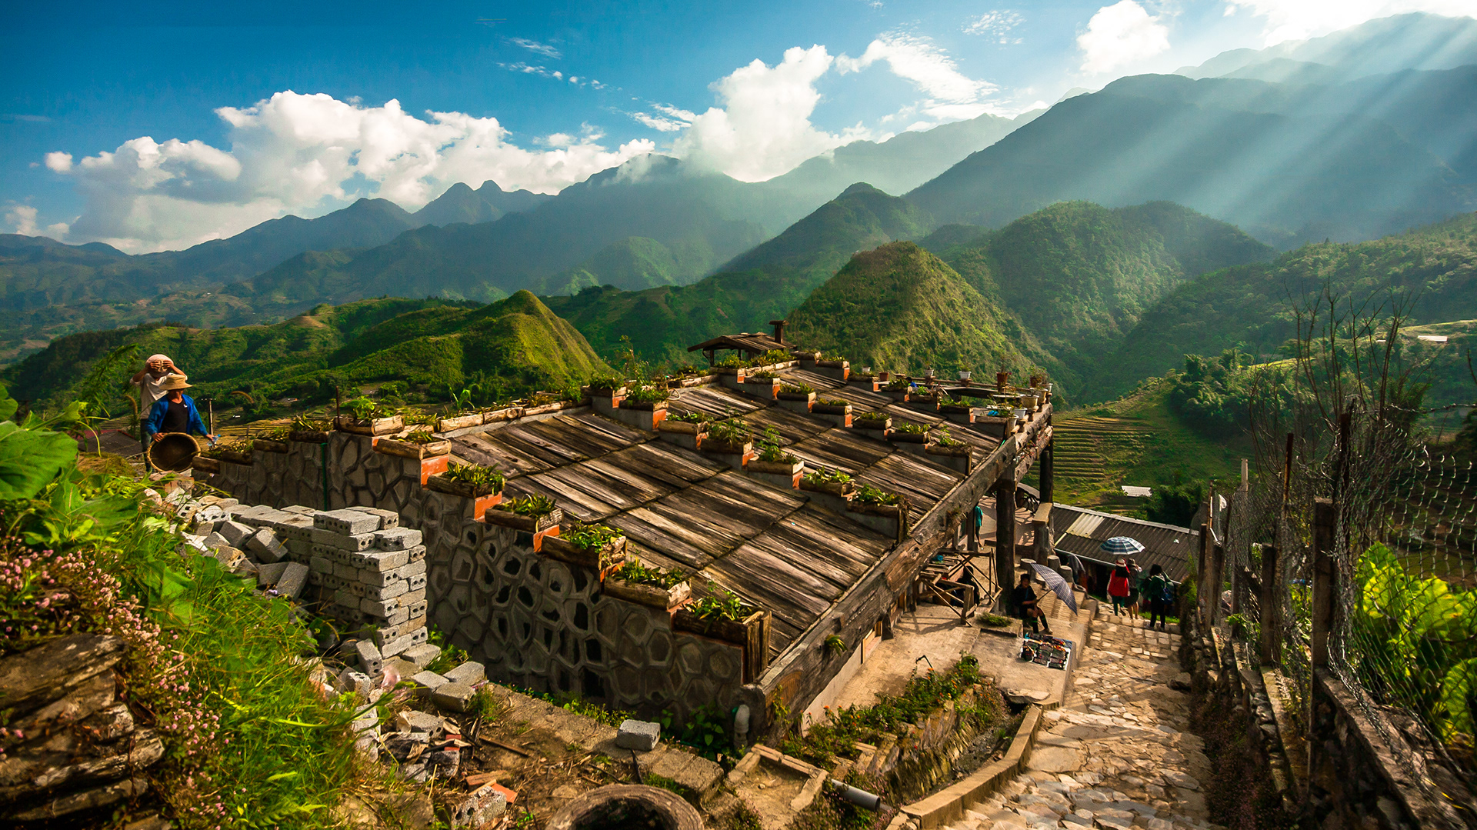
3.
Nhân vật ông họa sĩ

Slide 26



  Có vai trò quan trọng trong tác phẩm
- Ông là một nghệ sĩ từng trải, có cảm nhận sâu sắc về cuộc sống.
- Tác phẩm được trần thuật chủ yếu từ điểm nhìn, cảm nhận, suy nghĩ của ông.
- Qua nhân vật này, nhà văn Nguyễn Thành Long muốn gửi gắm những trăn trở, suy ngẫm của mình về con người và nghệ thuật.
- Nhân vật ông họa sĩ đã đem đến cho tác phẩm chiều sâu tư tưởng.
Notes:
5. Tìm một số chi tiết thể hiện cảm xúc, suy nghĩ của nhân vật ông họa sĩ về con người và nghệ thuật. Trên cơ sở đó, em hãy nhận xét về vai trò của nhân vật này trong tác phẩm
Nhân vật ông họa sĩ có vai trò quan trọng trong tác phẩm. Ông là một nghệ sĩ từng trải, có cảm nhận sâu sắc về cuộc sống. Tác phẩm được trần thuật chủ yếu từ điểm nhìn, cảm nhận, suy nghĩ của ông. Qua nhân vật này, nhà văn Nguyễn Thành Long muốn gửi gắm những trăn trở, suy ngẫm của mình về con người và nghệ thuật. Nhân vật ông họa sĩ đã đem đến cho tác phẩm chiều sâu tư tưởng.
- Một số chi tiết thể hiện cảm xúc, suy nghĩ của nhân vật ông họa sĩ về con người và nghệ thuật trong tác phẩm. Ví dụ
+ Khi gặp anh thanh niên, người họa sĩ dường như đã tìm thấy cảm hứng, ý tưởng cho sáng tác nghệ thuật của mình: Vì họa sĩ đã bắt gặp một điều thật ra ông vẫn ao ước được biết, ôi, một nét thôi đủ khẳng định một tâm hồn, khơi gợi một ý sáng tác, một nét mới đủ là giá trị một chuyến đi dài.
+ Ông họa sĩ bối rối, nhận thấy sự bất lực của nghệ thuật trước bức chân dung cuộc sống giản dị mà đẹp đẽ: Chao ôi, bắt gặp một con người như anh ta là một cơ hội hãn hữu cho sáng tác, nhưng hoàn thành được sáng tác còn là một chặng đường dài.

Slide 27
  Có những cảm xúc, suy nghĩ, trăn trở về con người và nghệ thuật
+ Khi gặp anh thanh niên, người họa sĩ dường như đã tìm thấy cảm hứng, ý tưởng cho sáng tác nghệ thuật của mình: Vì họa sĩ đã bắt gặp một điều thật ra ông vẫn ao ước được biết, ôi, một nét thôi đủ khẳng định một tâm hồn, khơi gợi một ý sáng tác, một nét mới đủ là giá trị một chuyến đi dài.
+ Ông họa sĩ bối rối, nhận thấy sự bất lực của nghệ thuật trước bức chân dung cuộc sống giản dị mà đẹp đẽ: Chao ôi, bắt gặp một con người như anh ta là một cơ hội hãn hữu cho sáng tác, nhưng hoàn thành được sáng tác còn là một chặng đường dài.
Notes:
5. Tìm một số chi tiết thể hiện cảm xúc, suy nghĩ của nhân vật ông họa sĩ về con người và nghệ thuật. Trên cơ sở đó, em hãy nhận xét về vai trò của nhân vật này trong tác phẩm
Nhân vật ông họa sĩ có vai trò quan trọng trong tác phẩm. Ông là một nghệ sĩ từng trải, có cảm nhận sâu sắc về cuộc sống. Tác phẩm được trần thuật chủ yếu từ điểm nhìn, cảm nhận, suy nghĩ của ông. Qua nhân vật này, nhà văn Nguyễn Thành Long muốn gửi gắm những trăn trở, suy ngẫm của mình về con người và nghệ thuật. Nhân vật ông họa sĩ đã đem đến cho tác phẩm chiều sâu tư tưởng.
- Một số chi tiết thể hiện cảm xúc, suy nghĩ của nhân vật ông họa sĩ về con người và nghệ thuật trong tác phẩm. Ví dụ
+ Khi gặp anh thanh niên, người họa sĩ dường như đã tìm thấy cảm hứng, ý tưởng cho sáng tác nghệ thuật của mình: Vì họa sĩ đã bắt gặp một điều thật ra ông vẫn ao ước được biết, ôi, một nét thôi đủ khẳng định một tâm hồn, khơi gợi một ý sáng tác, một nét mới đủ là giá trị một chuyến đi dài.
+ Ông họa sĩ bối rối, nhận thấy sự bất lực của nghệ thuật trước bức chân dung cuộc sống giản dị mà đẹp đẽ: Chao ôi, bắt gặp một con người như anh ta là một cơ hội hãn hữu cho sáng tác, nhưng hoàn thành được sáng tác còn là một chặng đường dài.

Slide 28

4.
Các nhân vật khác
Notes:
1. Em hãy nêu một số nhận xét của mình về nhân vật cô kĩ sư và bác lái xe (Gợi ý: Hành động, lời nói, suy nghĩ với anh thanh niên thể hiện họ là người như thế nào?)
2. Truyện còn có những nhân vật xuất hiện gián tiếp nào khác? Họ là những người như thế nào và có vai trò gì trong việc thể hiện chủ đề tác phẩm?

Slide 29
Nhân vật cô kĩ sư
Nhân vật bác lái xe
Những nhân vật xuất hiện gián tiếp
  - Là người háo hức trước cuộc sống mới
  - Cuộc gặp gỡ đã khơi gợi trong tâm tư cô gái trẻ những tình cảm và suy nghĩ mới mẻ về con người, về cuộc sống.
  - Lời kể của bác kích thích sự háo hức tò mò đón chờ sự xuất hiện của nhân vật chính.
  - Cởi mở, luôn quan tâm đến người khác.
  - Ông kĩ sư vườn rau
  - Ông bố anh thanh niên xung phong đi bộ đội
  - Anh cán bộ nghiên cứu bản đồ sét
  ➔ Những con người mệt mài lao động khoa học, lặng lẽ mà khẩn trương làm việc vì lợi ích của đất nước, vì cuộc sống của con người

Slide 30

5.
Chất thơ trong văn bản

Slide 31
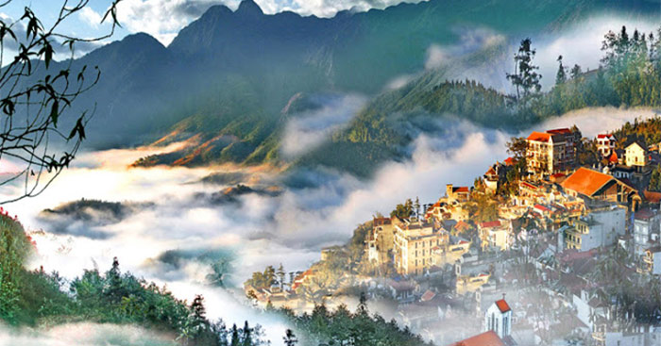
CẶP ĐÔI CHIA SẺ
Truyện ngắn “Lặng lẽ Sa Pa” được đánh giá là một truyện ngắn giàu chất thơ. Vậy chất thơ đó được thể hiện qua những yếu tố nào? Chất thơ này làm nên giá trị gì của truyện?

Slide 32

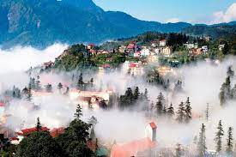
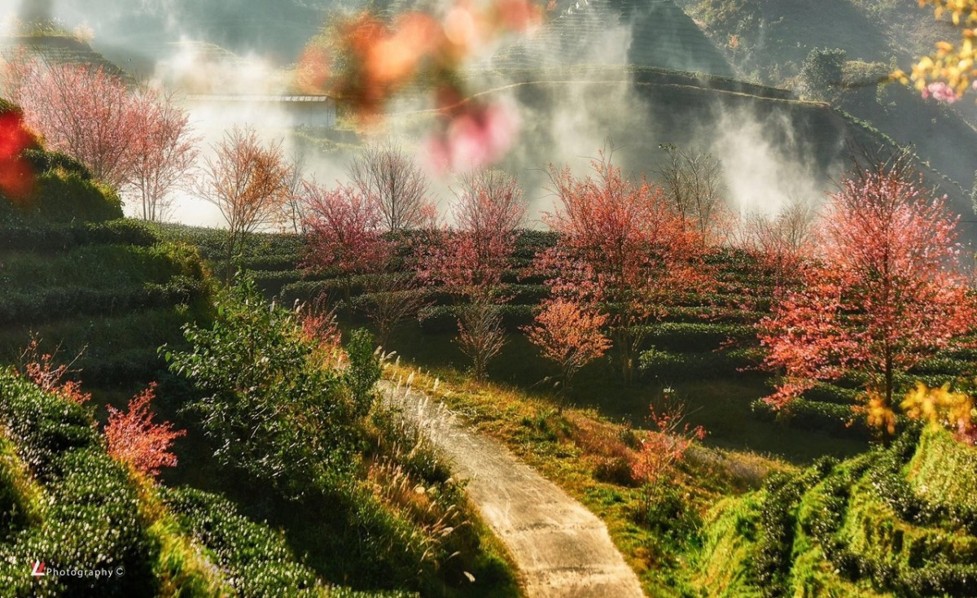
a. Các yếu tố làm nên chất thơ của truyện
- Vẻ đẹp của thiên nhiên Sa Pa thơ mộng, kì lạ
Những rặng đào, những đàn bò lang, thung lũng; Nắng đốt cháy rừng cây; Cây thông chỉ cao quá đầu, rung tít trong nắng những ngón tay bằng bạc. Mây bị nắng xua, luồn cả vào gầm xe; Những bông hoa dơn, hoa thược dược, vàng, tím, đỏ, hồng phấn, tổ ong,…mọc ngay giữa mùa hè; Nắng mạ bạc con đèo, đốt cháy rừng cây hừng hực như một bó đuốc lớn;…
Notes:
Đoạn văn trên cho ta cảm nhận được một bức tranh thiên nhiên Sa Pa đầy màu sắc và ánh sáng: màu vàng rực của nắng, màu xanh của rừng cây mênh mông, lấp lánh màu bạc của những ngọn thông rung tít trong nắng, màu tím hoa cà của những cây tử kinh. Thiên nhiên hiện lên sinh động như một bức tranh với vẻ đẹp đặc trưng của nắng, gió, của mây trời giữa vùng núi cao Sa Pa.

Slide 33
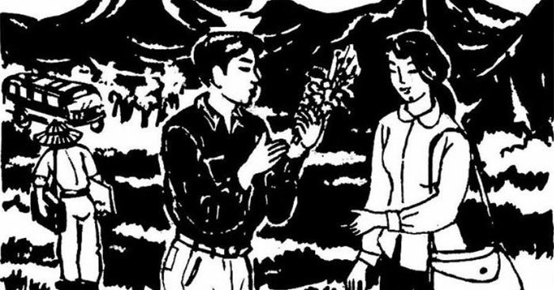
a. Các yếu tố làm nên chất thơ của truyện
- Vẻ đẹp tâm hồn của các nhân vật trong truyện
+ Anh thanh niên có suy nghĩ, lối sống, hành động đẹp và ý nghĩa.
+ Ông họa sĩ cảm thông, thấu hiểu và trân trọng sự hi sinh lớn lao, thầm lặng của anh thanh niên cũng như những con người Sa Pa;
+ Tâm hồn cô kĩ sư nảy nở tình cảm đẹp đẽ, lớn lao, biết lắng nghe cuộc sống, nhận ra sự đồng điệu với anh thanh niên.

Slide 34
b. Giá trị của chất thơ trong truyện
Làm nên sự hấp dẫn của tác phẩm, khiến cho tác phẩm trở nên lãng mạn.
Khiến con người có thêm niềm tin vào con người, sự kết nối, thấu hiểu lẫn nhau trong những hoàn cảnh khó khăn.
Tạo được không khí thân mật, nâng cao vẻ đẹp của con người, làm chủ đề tư tưởng của truyện được bộc lộ rõ nét, sâu sắc.

Slide 35
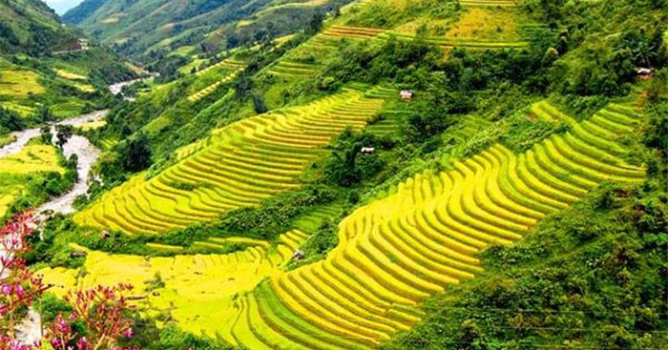
6.
Những suy nghĩ, bài học rút ra từ tác phẩm
Notes:
7. Tác phẩm gợi cho em những suy nghĩ, bài học gì?

Slide 36
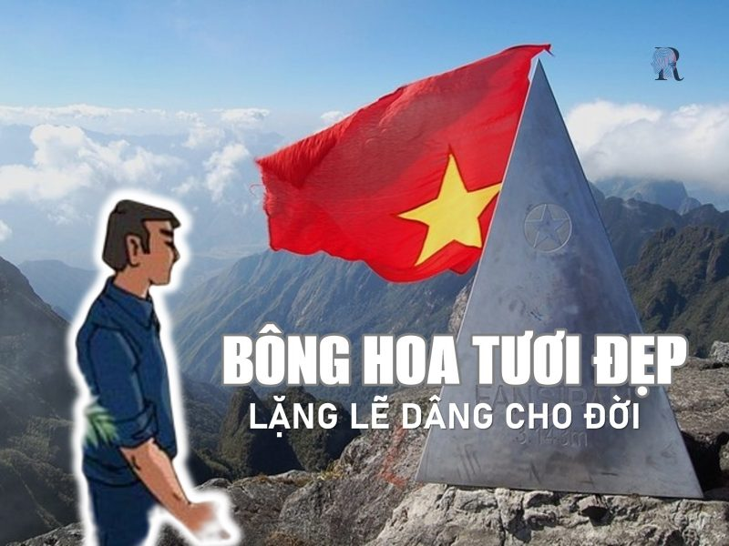
- Suy nghĩ về ý nghĩa, niềm vui của lao động;
- Bài học về sự cống hiến cho cộng đồng;
- Trân trọng những con người lao động thầm lặng, hi sinh cho đất nước,…

Slide 37

III.
Tổng kết

Slide 38

1. Nghệ thuật
2. Nội dung
- Khắc họa thành công người lao động bình thường, mà tiêu biểu là anh thanh niên làm công tác khí tượng ở một mình trên đỉnh núi cao.
- Khẳng định vẻ đẹp của con người lao động và ý nghĩa của những công việc thầm lặng.
- Cốt truyện đơn tuyến
- Xây dựng tình huống truyện hợp lí
- Cách kể tự nhiên, có sự kết hợp giữa tự sự, trữ tình với bình luận.

Slide 39

3. Cách đọc hiểu văn bản truyện đơn tuyến
- Xác định đề tài, tóm tắt tác phẩm
- Tìm hiểu nhân vật và các chi tiết tiêu biểu
- Xác định chủ đề truyện, khám phá những thông điệp của tác phẩm.
- Tìm hiểu nghệ thuật kể chuyện, xây dựng tình huống truyện, miêu tả nhân vật từ nhiều điểm nhìn,….

Slide 40

Cùng suy ngẫm
Theo em, cách đặt tên nhân vật trong truyện ngắn “Lặng lẽ Sa Pa” có gì đặc biệt?
Các nhân vật trong truyện không ai có tên riêng, các nhân vật đều được gọi bằng những danh từ chung, hoặc gọi theo nghề nghiệp (ông họa sĩ, bác lái xe, cô kĩ sư, …) hoặc theo tuổi tác (anh thanh niên)
Cách gọi tên như vậy nhằm ca ngợi những người vô danh, với cuộc sống khiêm nhường, lặng lẽ cống hiến tuổi trẻ, năng lực cho đất nước. Nổi bật lên là hình ảnh anh thanh niên làm công tác khí tượng: tự giác vượt khó khăn, hoàn thành nhiệm vụ, sống đẹp, sống có ý nghĩa.
Notes:
Luyện tập 1

Slide 41

Viết kết nối với đọc
Tưởng tượng em là nhân vật ông họa sĩ, hãy ghi lại cảm nghĩ của mình sau cuộc gặp gỡ bất ngờ với anh thanh niên trên đỉnh Yên Sơn trong một đoạn văn (khoảng 7-9 câu)
Notes:
Luyện tập 2

Slide 42
Đoạn văn tham khảo
Trong chuyến đi đến đỉnh Yên Sơn, tôi đã gặp được một chàng thanh niên trẻ với tấm lòng nhiệt thành, luôn vô tư cống hiến cho cuộc sống. Anh ấy là một chàng thanh niên trẻ ở độ tuổi sôi nổi nhất, nhưng lại chấp nhận và vui vẻ sống cô đơn một mình trên đỉnh núi cao để hoàn thành nhiệm vụ được giao. Tuy sống một mình nhưng anh ta vẫn rất sạch sẽ và ngăn nắp, tự tạo ra niềm vui cho chính mình. Sự lạc quan, tích cực ấy của anh thanh niên khiến tôi rất thán phục và yêu mến. Hiểu rõ về công việc của anh ấy sau cuộc trò chuyện, tôi lại càng nể phục những cống hiến của anh cho đất nước, nên có xin vẽ lại chân dung anh vào cuốn sổ tay. Vậy mà anh ấy lại từ chối, với lý do là những việc bản thân làm không có gì to lớn cả, xung quanh có nhiều người cống hiến lớn hơn cho đất nước. Người thanh niên trẻ ấy thật khiến tôi phải đi từ ngạc nhiên này đến bất ngờ khác. Anh ta khiến tôi có thêm niềm tin và hy vọng vào tương lai của đất nước, bởi ở đâu đó cũng có những chàng thanh niên trẻ nhiệt huyết, luôn sẵn sàng cống hiến thầm lặng cho đất nước như vậy.

Slide 43

Chân dung cuộc sống
Em hãy quan sát những người quanh em, tái hiện chân dung của những người có phong cách sống, lý tưởng, suy nghĩ đẹp; những người đang lặng lẽ, âm thầm, say mê cống hiến cho quê hương, đất nước;…
Notes:
Vận dụng

